Slide 1
02 Android系统基础

Slide 2
本章大纲
Andoid 平台发展史
Andoid 平台架构
Andoid Studio环境搭建
第一个Android程序

Slide 3
Android是什么？
Android是Google开发的基于Linux平台的、开源的、智能手机操作系统。Android包括操作系统、中间件、应用程序框架和应用程序，由于源代码开放，Android系统可被移植到不同的硬件平台上。
android 一词最早出现于法国作家利尔亚当在1886年发表的科幻小说《未来夏娃》中。他将外表像人的机器起名为“安德罗丁”(android）
Android之父：Andy Rubby
Notes:
智能家居、智能设备、眼镜

Slide 4
Android平台发展史
2008年9月，谷歌正式发布了Android1.0系统，全球第一台Android设备（G1）
2010年12月，谷歌发布了Android2.3
2011年2月，Android设备用户总数达到1.35亿，发布Android3.0
2011年8月，Android手机占全球智能手机市场48%的份额，跃居全球第一
2013年5月16日，在I/O大会上，谷歌推出新的Android开发环境Android Studio
2014年10月15日，发布Android5.0
2015年5月28日，“Marshmallow（棉花糖）”的安卓6.0系统正式推出
2017年8月22日，发布了Android 8.0的正式版，正式名称为：Android Oreo（奥利奥）
2018年5月8日，安卓9.0已经于8月7日正式发布
2019年，安卓10.0

Slide 5
Android开发体系
JAVA基础
Android
应用开发
开发环境
编程基础
面向对象基础
Android
基础入门
Android
用户界面
Android
基础组件
面向对象高级
线程
IO
Android
数据存储
Android
多线程
Android
数据解析
常见类库
Android
多媒体应用
Android
互联网应用
Android
资源使用
Notes:
颜色、图片

Slide 6
本章大纲
Andoid 平台发展史
Andoid 平台架构
Andoid Studio环境搭建
第一个Android程序

Slide 7
Android系统框架
Application
Home
Contacts
Phone
Browser
…
Application Framework
Activity
Manager
Window
Manager
Content
Provider
View
System
Notification
Provider
Package
Manager
Telephony
Manager
Resource
Manager
Location
Manager
XMPP
Service
Libraries
Android Runtime
Surface Manager
Media Framework
SQLite
ART
OpenGL|ES
FreeType
Webkit
Core Libraries
SGL
SSL
libc
Linux Kernel
Display
Driver
Camera
Driver
Bluetooth
Driver
Flash Memory
Driver
Binder(IPC)
Driver
USB
Driver
Keypad
Driver
WiFi
Driver
Aduio
Driver
Power
Management
Notes:
最下边，内核部分，距离硬件最近的，相应的驱动
类库：开源多媒体 部分 C C++
屏幕管理，声音管理，浏览器，数据库 第三方开源 的类库。从上向下调用关系
屏幕管理，多媒体音视频
Surface Manager，支持显示子系统的访问，提供应用程序与2D、3D图像层的平滑连接
Media Framework，实现音视频的播放和录制功能
SQLite，轻量级的关系数据库引擎
OpenGL ES，基于3D图像加速
FreeType，位图与矢量字体渲染
WebKit，Web浏览器引擎
SGL,2D图像引擎
SSL，数据加密与安全传输的函数库
Libc，标准C运行库，Linux系统中底层应用程序开发接口
内核层是硬件驱动，Libraries是对内核层的封装，用c/c++实现，应用框架层用Java实现
https://blog.csdn.net/evan_man/article/details/52414390

Slide 8
Android系统框架
Android的软件结构的几个层次
Linux内核层相关驱动，C
核心类库（Libaries）和运行时环境（Runtime），C\C++
应用程序框架（Application Framework），Java
应用程序（Application），Java
Notes:
Android Runtime
运行时环境是应用程序的运行环境，5.0之前运行Dalvik虚拟机（与jvm很像），之后使用了ART，使得运行更顺畅，更快
Core Libraries Java语言编写的函数库
第三层 Appicaltion FrameWork 应用程序框架层
完全使用java语言去开发的，为开发上层应用提供了组件和框架，开发人员最经常使用的
android提供的一些java类库，调用下一层的东西
Content Provider：跨应用程序，联系人，短信可以访问的到，两个应用程序的共享数据

Slide 9
Android系统框架
Linux内核层
硬件和其他软件堆层之间的一个抽象隔离层
提供安全机制、内存管理、进程管理、网络协议堆栈和驱动程序等核心系统服务
Linux Kernel
Display
Driver
Camera
Driver
Bluetooth
Driver
Flash Memory
Driver
Binder(IPC)
Driver
USB
Driver
Keypad
Driver
WiFi
Driver
Aduio
Driver
Power
Management
Notes:
内存受限的智能设备，需要分配内存，new，显示图片，限制app去分配内存
Linux的安全机制是基于UID和GID来实现的

Slide 10
Android系统框架
核心类库和运行时环境层
由核心运行库和Android运行时环境构成函数库，主要提供一组基于C/C++的函数库
Surface Manager，提供应用程序的2D、3D图像层的平滑连接
Media Framework，实现音视频的播放和录制功能
SQLite，轻量级的关系数据库引擎
OpenGL ES，基于3D图像加速
FreeType，位图与矢量字体渲染
WebKit，Web浏览器引擎
SGL，2D图像引擎
SSL，数据加密与安全传输的函数库
Libc，标准C运行库，Linux系统中底层应用程序开发接口
Notes:
OpenGL是Linux系统常用的图形图像库，ES是针对手机系统的简化版本

Slide 11
Android系统框架
核心类库和运行时环境层
Android运行时环境
核心库，提供Android系统特有函数功能和Java语言函数功能
Dalvik虚拟机，实现基于Linux内核的线程管理和内存管理
Android5.0开始，ART取代了Dalvik虚拟机
Libraries
Android Runtime
Surface Manager
Media Framework
SQLite
ART
OpenGL|ES
FreeType
Webkit
Core Libraries
SGL
SSL
Libc
Notes:
应用程序的运行环境，5.0之前运行Dalvik虚拟机（与jvm很像），之后使用了ART，使得运行更顺畅，更快
ART 的机制与 Dalvik 不同。在Dalvik下，应用每次运行的时候，字节码都需要通过即时编译器（just in time ，JIT）转换为机器码，这会拖慢应用的运行效率，而在ART 环境中，应用在第一次安装的时候，字节码就会预先编译成机器码，使其成为真正的本地应用。这个过程叫做预编译（AOT,Ahead-Of-Time）。这样的话，应用的启动(首次)和执行都会变得更加快速。
作者：Anderson大码渣 链接：https://www.jianshu.com/p/98051b5bc1dc 来源：简书 著作权归作者所有。商业转载请联系作者获得授权，非商业转载请注明出处。

Slide 12
Android系统框架
应用程序框架层
提供Android平台基本的管理功能和组件重用机制
Activity Manager，管理应用程序的生命周期
Windows Manager，启动应用程序的窗体
Content Provider，共享私有数据，实现跨进程的数据访问
Package Manager，管理安装在Android系统内的应用程序
Telephony Manager，管理与拨打和接听电话的相关功能
Notes:
java级别的框架

Slide 13
Android系统框架
应用程序框架
Resource Manager，允许应用程序使用非代码资源
Location Manager，管理与地图相关的服务功能
Notification Manager，允许应用程序在状态栏中显示提示信息
Application Framework
Activity
Manager
Window
Manager
Content
Provider
View
System
Notification
Provider
Package
Manager
Telephony
Manager
Resource
Manager
Location
Manager
XMPP
Service

Slide 14
Android系统框架
应用程序层
提供一系列的核心应用程序
包括电子邮件客户端、浏览器、通讯录和日历等
Application
Home
Contacts
Phone
Browser
…

Slide 15
本章大纲
Andoid 平台发展史
Andoid 平台架构
Andoid Studio环境搭建
程序结构分析

Slide 16
Android Studio环境配置
安装JDK，配置基本Java环境
安装Android Studio3.5，绿色解压
获得Android SDK，绿色解压
在Android Studio中配置Android SDK
Gradle简介及配置
Notes:
JAVA_HOME

Slide 17
Android SDK的目录结构
SDK的目录结构如下：
add-ons：附件的包
docs：HTML格式的离线文档
platforms：SDK核心内容
tools：工具

Slide 18

Android的版本
Android系统的版本有很多，Google使用API级别来标识具体的Android版本。
Android程序采用应用程序的向后兼容性。
平台版本 | API 级别
Android 10.0 | 29
Android 8.0 | 26
Android 7.0 | 24
Android 6.0 | 23
Android 5.1 | 22
Android 5.0 | 21
Android 4.4 | 19
Android 4.3 | 18
Android 4.2、4.2.2 | 17
Android 4.1、4.1.1 | 16
Android 4.0.3、4.0.4 | 15
Android 4.0、4.0.1、4.0.2 | 14
阿童木
（Android Beta）
蜂巢
（Android 3.0）
冰激凌三明治
（Android 4.0）
开心果冰淇淋
（Android 9.0）
发条机器人
（Android1.1）
姜饼
（Android 2.3）
果冻豆
（Android 4.3）
奥利奥
（Android 8.0）
纸杯蛋糕
（Android 1.5）
冻酸奶
（Android 2.2）
奇巧
（Android 4.4）
牛轧糖
（Android 7.0）
甜甜圈
（Android 1.6）
松饼
（Android 2.0/2.1）
棒棒糖
（Android 5.0）
棉花糖
（Android 6.0）
Notes:
Android 11 R 版本

Slide 19
Gradle环境配置
Gradle是一个基于Apache Ant和Apache Maven概念的项目自动化建构工具。它使用一种基于Groovy的特定领域语言(DSL)来声明项目设置，抛弃了基于XML的各种繁琐配置。
Gradle个版本下载地址：
https://services.gradle.org/distributions/
Notes:
Gradle最新版本4.10 （截止到2018-9-5）
Ant配置项目
Maven更新jar包

Slide 20
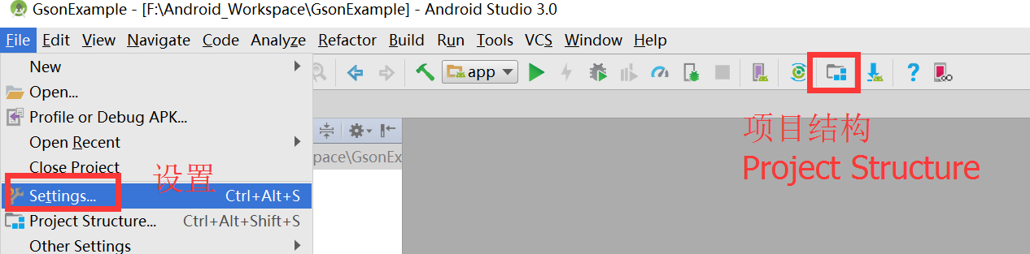
Gradle环境配置
在Android studio中配置工程使用Gradle

Slide 21
Gradle环境配置
在Android studio中配置工程使用Gradle

Slide 22
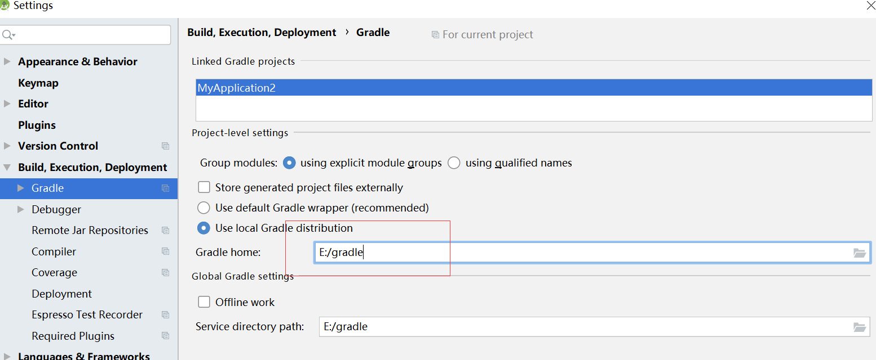
Gradle环境配置
在Android studio中配置工程使用Gradle

Slide 23
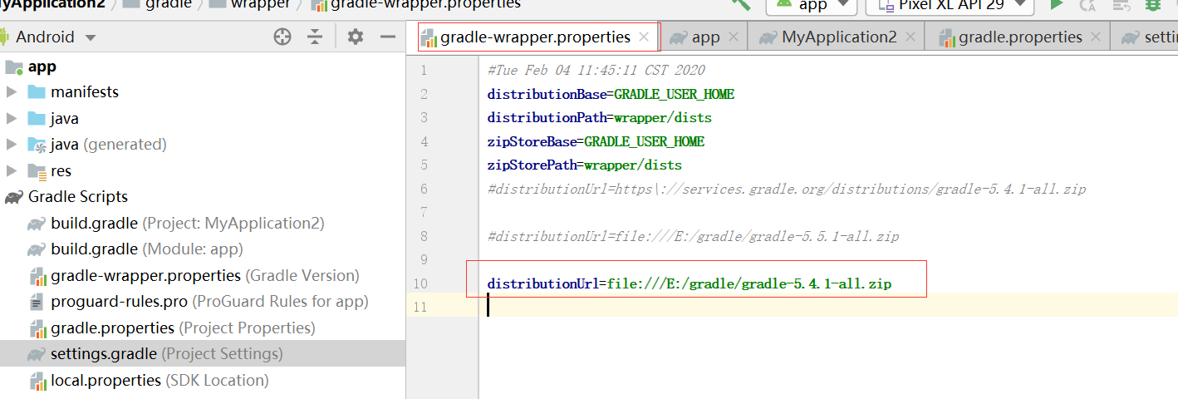
Gradle环境配置
在Android studio中配置工程使用Gradle

Slide 24
Android程序调试环境
真机调试，真实Android设备，打开usb调试选项进行调试
Google原生模拟器
Genymotion虚拟机安装配置(不支持ARM结构的应用)
夜神模拟器
天天模拟器
Notes:
Genymotion 国外的服务器，需要googlez账号

Slide 25
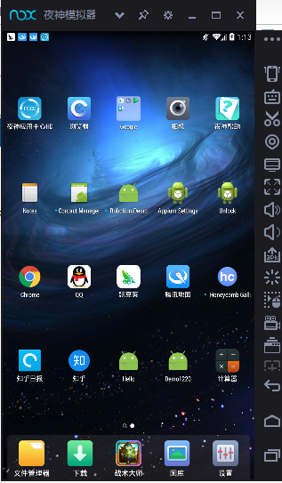
夜神模拟器
https://www.bignox.com/
nox_adb.exe connect 127.0.0.1:62001

Slide 26
本章大纲
Andoid 平台发展史
Andoid 平台架构
Andoid Studio环境搭建
第一个Android程序

Slide 27
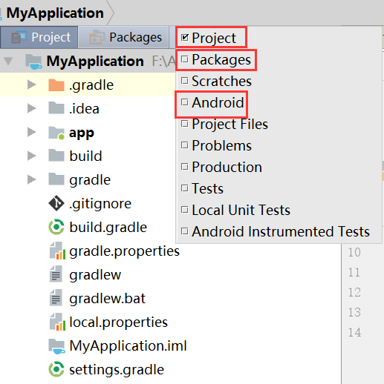
Android Studio视图
Android视图：
列出一个工程的常用文件夹
Gradle文件单独列出，方便修改
推荐使用此视图
Project视图：
以Project为根目录列出
一般的工程常用的是一个app模块
可看到工程中所有文件
Packages视图：
以包为单位列出所有的源代码及资源

Slide 28
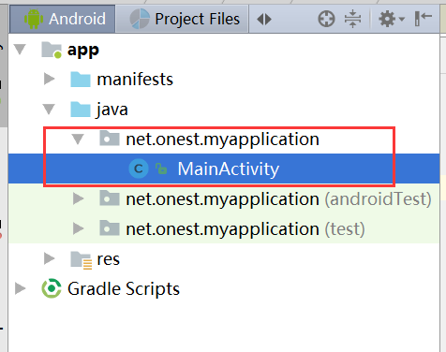
Android程序结构
Java目录是源代码目录，所有的java文件都保存在此目录
MainActivity.java文件的代码如下
public class HelloAndroid extends AppCompatActivity { /** Called when the activity is first created. */ @Override protected void onCreate(Bundle savedInstanceState) { super.onCreate(savedInstanceState); setContentView(R.layout.activity_main); } }

Slide 29
Activity VS AppCompatActivity
在早期的Eclipse环境中，默认继承Activity
在最新的AS环境中，API Level >19时，默认继承APPCompatActivity
MainActivity.java文件的代码如下：
public class HelloAndroid extends Activity { /** Called when the activity is first created. */ @Override public void onCreate(Bundle savedInstanceState) { super.onCreate(savedInstanceState); setContentView(R.layout.main); } }
public class HelloAndroid extends AppCompatActivity { /** Called when the activity is first created. */ @Override public void onCreate(Bundle savedInstanceState) { super.onCreate(savedInstanceState); setContentView(R.layout.main); } }

Slide 30
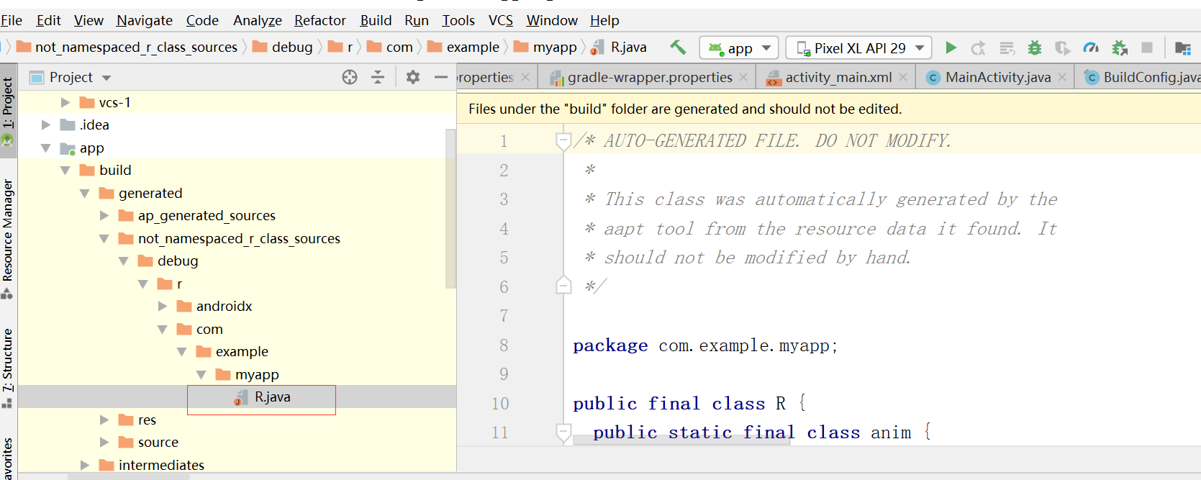
Android程序结构
build目录用来保存编译后自动生成的文件，例如：R.java或AIDL文件
R.java文件是自动生成的文件，包含对drawable、layout和values目录内的资源的引用ID，Android程序能够直接通过R类引用目录中的资源
R.java文件不能手工修改，如果资源目录中增加了资源文件后会自动添加
R.java文件在AS中默认不可见

Slide 31
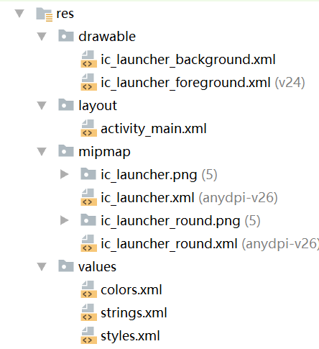
Android程序结构
res：目录中存储工程的所有资源
drawable：图片资源
layout：布局资源
mipmap：图片资源
values：常量配置资源
colors：颜色
dimems：距离，长度
strings：字符常量
sytles：主题，样式

Slide 32
Android程序结构
strings.xml文件的代码
定义项目中用到的字符串常量
<resources> <string name="app_name">My Application</string> </resources>

Slide 33
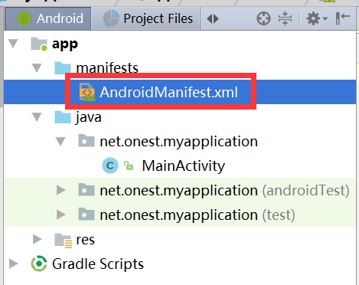
Android程序结构
AndroidManifest.xml是XML格式的Android程序声明文件，包含了运行Android程序的重要信息，这些信息包含应用程序名称、图标、包名称、模块组成、授权和SDK最低版本等
每个Android程序必须包含一个AndroidManifest.xml文件
"

Slide 34
Android程序结构
AndroidManifest.xml文件的代码
<?xml version="1.0" encoding="utf-8"?> <manifest xmlns:android="http://schemas.android.com/apk/res/android" package="net.onest.myapplication"> <application android:allowBackup="true" android:icon="@mipmap/ic_launcher" android:label="@string/app_name" android:roundIcon="@mipmap/ic_launcher_round" android:supportsRtl="true" android:theme="@style/AppTheme"> <activity android:name=".MainActivity"> <intent-filter> <action android:name="android.intent.action.MAIN" /> <category android:name="android.intent.category.LAUNCHER" /> </intent-filter> </activity> </application> </manifest>

Slide 35
Android程序结构
AndroidManifest.xml文件的根元素是manifest，子属性包括xmlns:android、package、android:versionCode和android:versionName等
xmlns:android定义了Android的命名空间，值为http://schemas.android.com/apk/res/android
package定义了应用程序的包名称
android:versionCode定义了应用程序的版本号，是一个整数值，数值越大说明版本越新，但仅在程序内部使用，并不提供给应用程序的使用者
android:versionName定义了应用程序的版本名称，是一个字符串，仅限于为用户提供一个版本标识

Slide 36
Android程序结构
manifest元素仅能包含一个application元素，application元素中能够声明Android程序中最重要的四个组成部分，包括Activity、Service、BroadcastReceiver和ContentProvider，所定义的属性将影响所有组成部分
属性android:icon定义了Android应用程序的图标，其中@mipmap/ic_launcher是一种资源引用方式，表示资源类型是图像，资源名称为ic_launcher，对应的资源文件为res/mipmap目录下的ic_launcher.png
属性android:label则定义了Android应用程序的标签名称

Slide 37
Android程序结构
activity元素是对Activity子类的声明，必须在AndroidManifest.xml文件中声明的Activity才能在用户界面中显示
属性android:name定义了实现Activity类的名称，可以是完整的类名称，也可以是简化后的类名称
属性android:label则定义了Activity的标签名称，标签名称将在用户界面的Activity上部显示，@string/app_name属于资源引用，表示资源类型是字符串，资源名称为app_name，资源保存在res/values目录下的strings.xml文件中

Slide 38
Android程序结构
intent-filter中声明了两个子元素action和category，intent-filter使程序在启动时，将MainActivity这个Activity作为默认启动模块

Slide 39
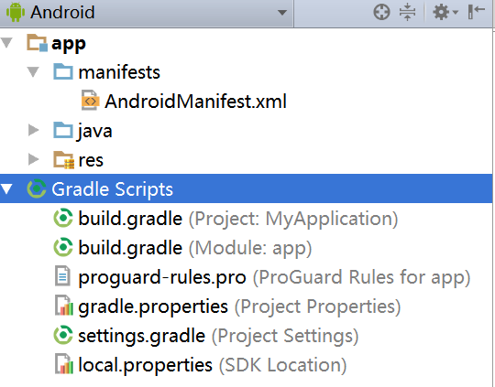
Android程序结构
Gradle相关文件
Project：build.gradle
Moudle1： build.gradle
Moudle2： build.gradle
Moudle3： build.gradle
…

Slide 40
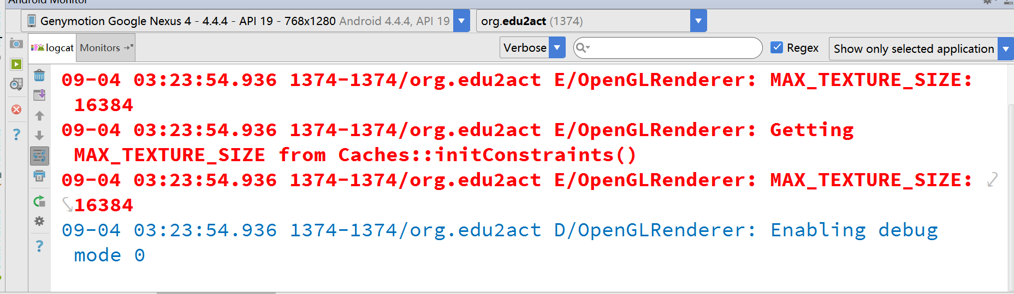
LogCat的使用
LogCat工具是查看系统Log信息的工具，可以获得Android系统运行时打印的log信息。

Slide 41
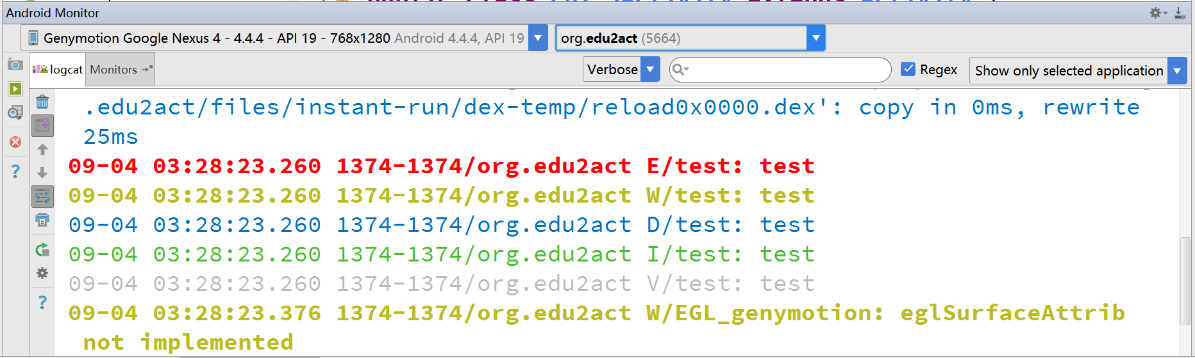
LogCat的使用
LogCat的右上方的五个字母表示五种不同类型的日志信息 ，他们的级别依次增高
[V]：详细（Verbose）信息
[D]：调试（Debug）信息
[I]：通告（Info）信息
[W]：警告（Warn）信息
[E]：错误（Error）信息

Slide 42
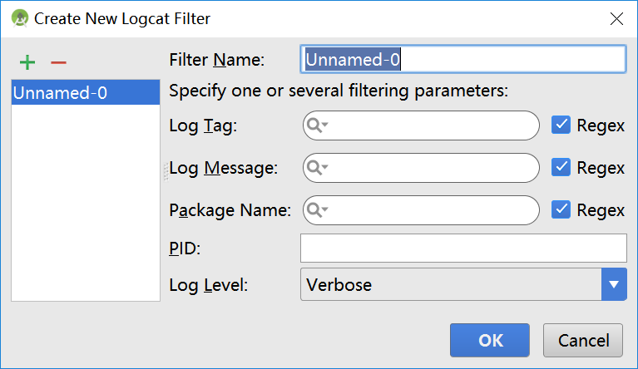
LogCat的使用
在LogCat中，用户可以通过五个字母图标选择显示的信息类型，级别高于所选类型的信息也会在LogCat中显示，但级别低于所选类型的信息则不会被显示

Slide 43
LogCat的使用
LogCat程序调试步骤
引入android.util.Log包
使用Log.v()、 Log.d()、 Log.i() 、Log.w() 和 Log.e()五个函数在程序中设置“日志点”
当程序运行到“日志点”时，应用程序的日志信息便被发送到LogCat中
判断“日志点”信息与预期的内容是否一致
进而判断程序是否存在错误
Log.v()用来记录详细信息，Log.d()用来记录调试信息，Log.i()用来记录通告信息，Log.w()用来记录警告信息，Log.e()用来记录通错误信息
Notes:
VERBOSE，DEBUG,INFO, WARN，ERROR
1、Log.v ，任何消息都会输出，这里的v代表verbose啰嗦的意思，平时使用就是Log.v("","");
2、Log.d，仅输出debug调试的意思，但他会输出上层的信息，过滤起来可以通过DDMS的Logcat标签来选择.
3、Log.i，一般提示性的消息information，它不会输出Log.v和Log.d的信息，但会显示i、w和e的信息
4、Log.w，可以看作为warning警告，一般需要我们注意优化Android代码，同时选择它后还会输出Log.e的信息。
5、Log.e，可以想到error错误，这里仅显示红色的错误信息，这些错误就需要我们认真的分析，查看栈的信息了。

Slide 44
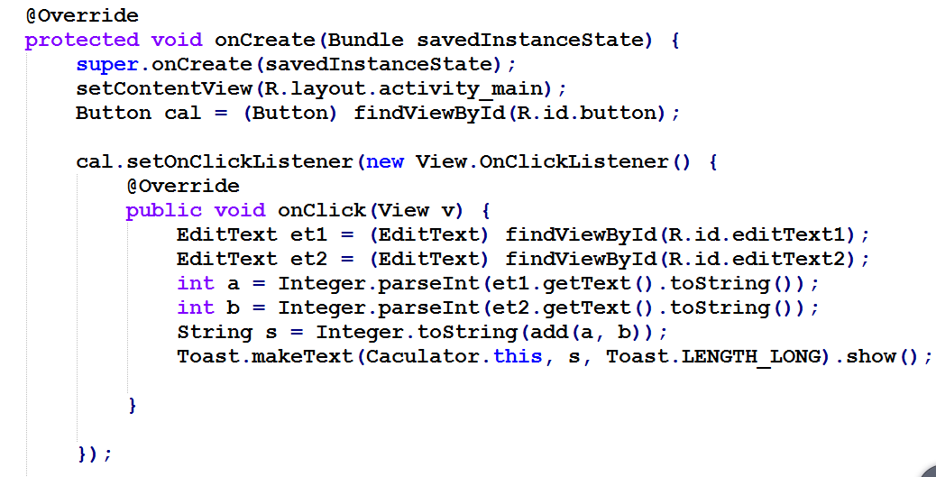
实例-加法器

